Slide 1



Chào mừng các em đến với tiết học
Tiếng Việt

Slide 2

Thứ bảy ngày 13 tháng 11 năm 2021
Đọc mở rông

Slide 3


Đọc mở rộng

Slide 4
1. Tìm đọc 1 bài thơ về tình bạn. Khi đọc, chú ý những thông tin sau
 | Tên bài thơ | Tên tác giả | Điều em thích
Công Minh | Chú bò tìm bạn | Phạm Hổ
Đan Nguyên | Tình bạn | Trần Thị Hương
Nhật Quang | Bạn mới | Trần Đăng Khoa
Danh Phú | Tặng bạn | Nguyễn Lâm Thắng

Slide 5
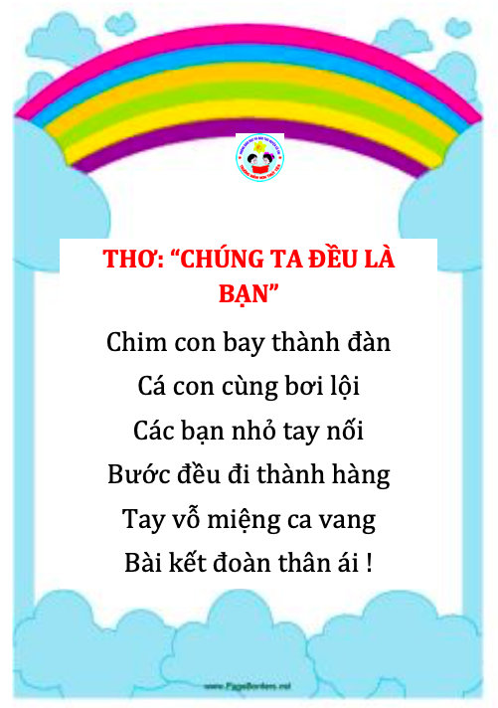


Slide 6

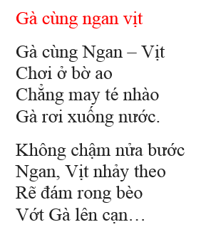

Ngỗng và Vịt
Ngỗng chưa biết đọc
Khoe biết chữ rồi,
Vịt đưa sách ngược
Ngỗng cứ tưởng xuôi,
Cứ giả đọc nhẩm
Làm Vịt phì cười.
Vịt khuyên một hồi,
Ngỗng ơi, học…học…

Slide 7
Chia sẻ cùng bạn

Slide 8
- Em thích hình ảnh nào trong khổ thơ/ bài thơ?
- Khổ thơ/ bài thơ có gì hay?

Slide 9




CỦNG CỐ

Slide 10
Hôm nay chúng ta học bài gì?
Qua bài học con cần ghi nhớ điều gì?

Slide 11
DẶN DÒ:
Ôn tập các kiến thức đã học.
Chuẩn bị bài sau: Bài 19

